Slide 1



КНИГА ПАМЯТИ

Slide 2

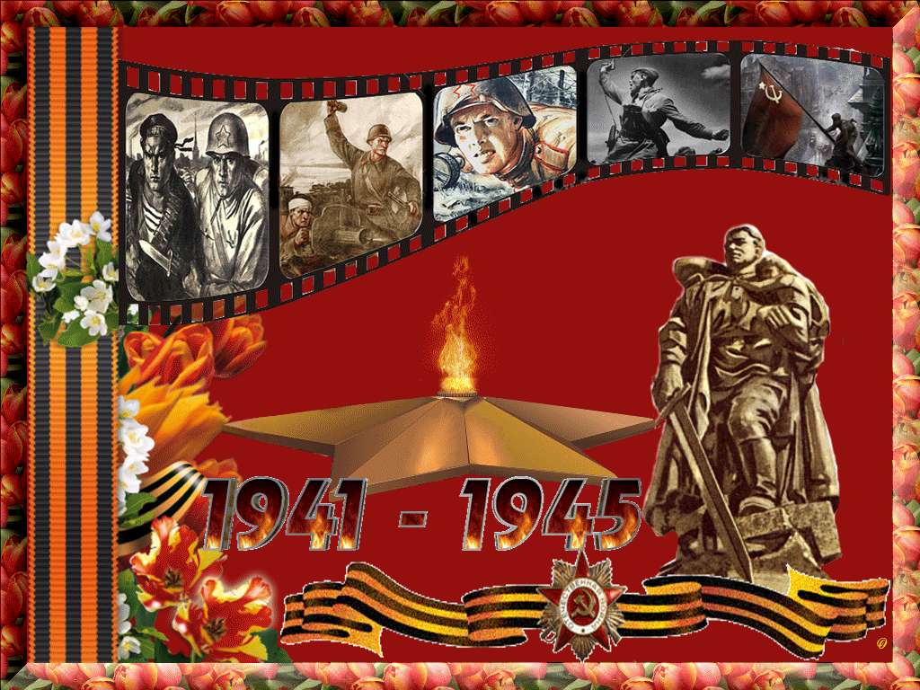
Чтоб снова
На земной планете
Не повторилось той зимы,
Нам нужно,
Чтобы наши дети
Об этом помнили,
Как мы!
Я не напрасно беспокоюсь,
Чтоб не забылась та война:
Ведь эта память – наша совесть.
Она,
Как сила, нам нужна…
Ю.Воронов
Книга, посвящена памяти советскому солдату, нашему земляку.

Slide 3


Приближается важная и значимая для всего миролюбивого человечества дата – 75-летие Великой Победы.
Это день окончания страшной, безмерно жестокой войны, которая длилась 1418 дней и ночей. День Победы как всенародный праздник был установлен Президиумом Верховного Совета СССР 8 мая 1945 года. Путь к победе был длинным испытанием. Она была завоевана мужеством, боевым мастерством и героизмом советских воинов на полях сражений, самоотверженной борьбой партизан и подпольщиков за линией фронта, каждодневным трудовым подвигом работников тыла, объединенными усилиями антигитлеровской коалиции и антифашистского движения.
Память о Великой Отечественной войне, ставшей для нашего поколения уже далекой историей, – это не только хроника, летопись и дневники, это её исторические уроки, вобравшие в себя социальный опыт прошлого и устремление в настоящее и будущее.
Все дальше вглубь истории уходят события, связанные с Великой Отечественной войной. Передать эстафету памяти, показать величие и самоотверженность подвига советских людей, завоевавших Победу – одна из задач гражданско-патриотического воспитания.
День Победы – праздник, который начали отмечать после победы нашего народа в Великой Отечественной войне 1941–1945 годов.

Slide 4
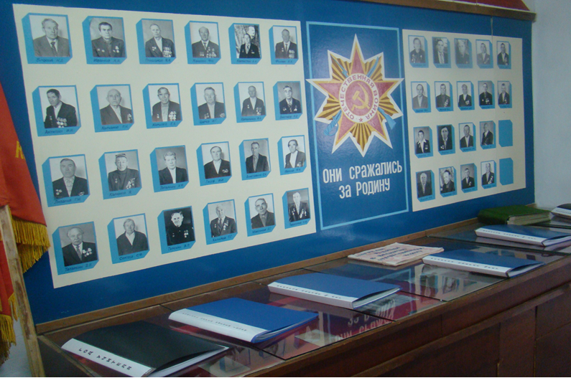
На этих страницах представлены небольшие рассказы о наших земляках, которые с оружием в руках защищали Родину. Все они заслуживают чести и уважения.
Наши земляки - участники войны

Slide 5
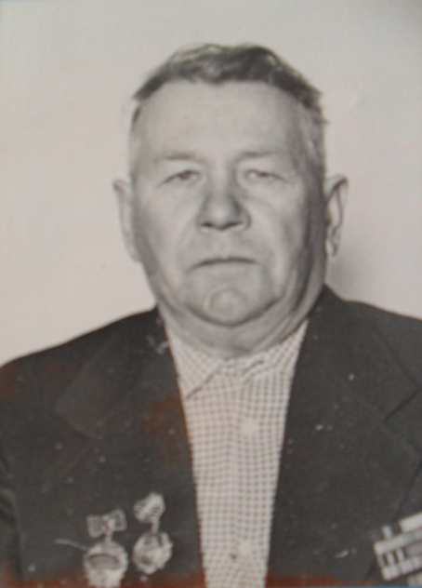

Насонов
Федор
Александрович
Царёв
Илья Григорьевич
Родился в 1919 году. В 1941 году застала война на службе в погранвойсках за Минском на заставе-71 «Негорелая». Участвовал в битве под Москвой. В декабре 1941 был тяжело ранен, попал в госпиталь на шесть месяцев с ранением в грудь. Потом служил в органах тыловой контрразведки «Смерш». Взрывали объекты, выявляли врагов народа. Воевал в Венгрии, Австрии. До 1952 года находился на службе за границей в оккупационных советских войсках. Награждён одиннадцатью орденами и медалями: Орден Красное Знамя, «Отечественная война II степени», «За боевые заслуги», «За взятие Будапешта», «За взятие Вены», «За Победу над Германией», «30 лет Советской армии и флоту», Орден Красная Звезда и др.
Родился в 1921 году в с. Дубровное. Призван на фронт 2 февраля 1942 года. Воевал на Карельском фронте 2 года.
В 1944 году был переведён на четвертый украинский фронт. Дошёл с боями до Чехословакии.
Имеет много правительственных наград:
«За боевые заслуги», 1944 г. «Орден Славы III степени», 1944 г. Орден Красной Звезды 1945 г. медаль «20 лет Победы». Знак «Победитель социалистического соревнования 1973 г. 25 лет Победы». Медаль «60 лет Вооружённых сил. Медаль «За победу над Германией в Великой Отечественной войне». Медаль «30 лет Победы».
Медаль «За победу над Японией». Медаль «За доблестный труд».

Slide 6
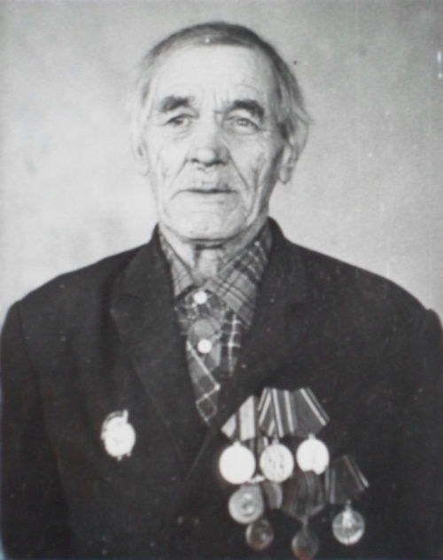
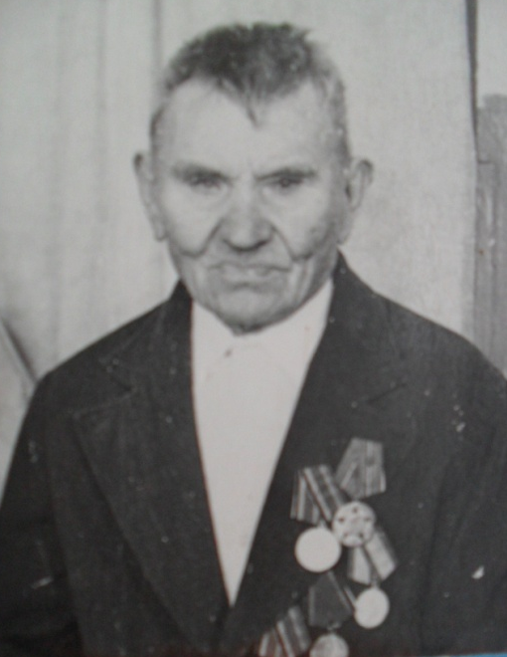
Егоров
Ананий
Пантилимонович
Вальчугов
Павел Прокопьевич
Родился в августе 1905 года. На войне воевал с 1941 г. по 1945 г.
Прошёл с Украины до Берлина. Павел Прокопьевич был тяжело ранен в 1942 году лежал в госпитале.
Жена получила похоронную, а через некоторое время получила письмо от Павла Прокопьевича.
Он был награждён медалью:
«За Берлин», «За Прагу», «За Победу», «30 лет Победы»,«Ветеран труда».
Родился в 1904 году, в Чувашской АССФ Шемушинском районе, в деревне Малая Буяново. На фронт призван в 1942 году. Воевал на Калининском направлении. В 1943 году был отправлен под город Ленинград.
Получил серьёзное ранение. Три месяца провел в госпитале. В 1944 году списали домой по состоянию здоровья.
Ананий Понтилемонович имее правительственные награды.

Slide 7
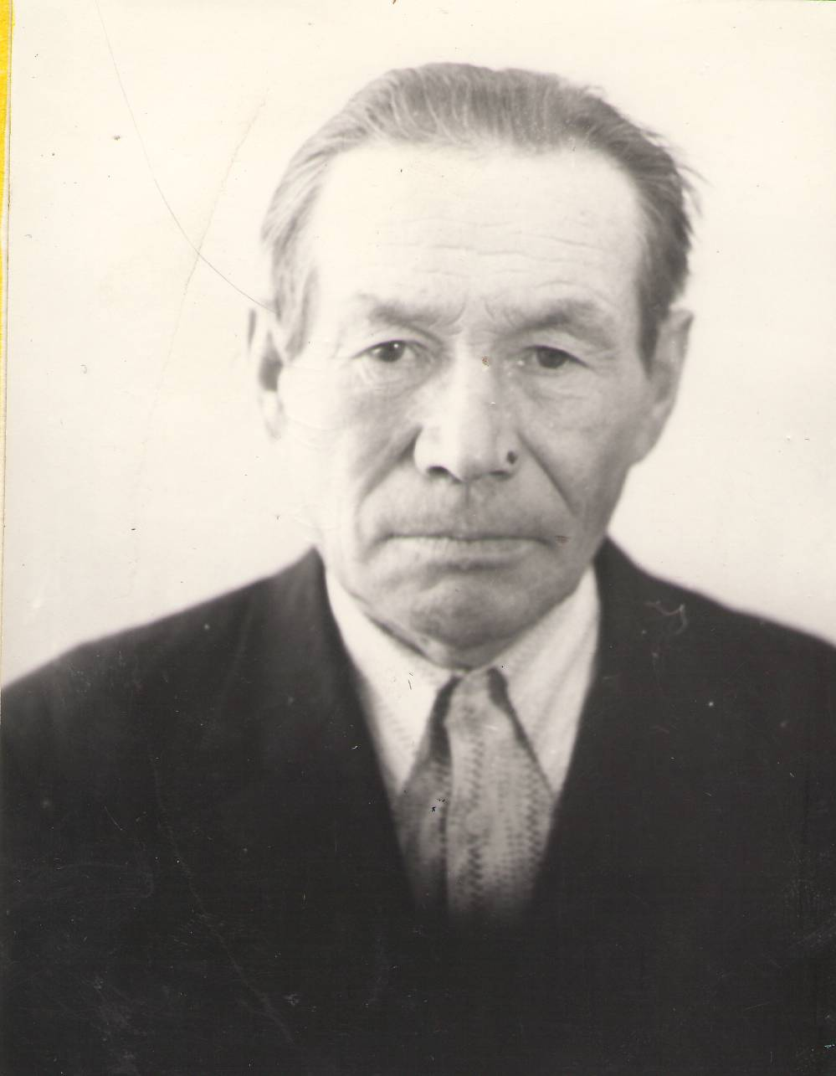
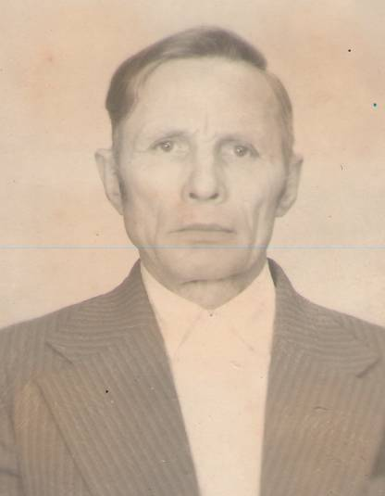
Гришанов
Яков Александрович
Балакирев Алексей Федорович
Родился в 1920 году в Казани. В 1940 году был призван в армию. Служил в Монголии. Воевал в 145 курганской бригаде. Алексе Фёдоровичу воевать пришлось не много, всего полтора
месяца. Он получил тяжёлое ранение. Лежал в госпитале 3707 города Барнаула. Имеет награды: «За доблестный труд в Великой Отечественной войне 1941-1945гг», «20-летие Победы в Великой Отечественной войне», «30-летие Победы в Великой Отечественной войне».
Родился в 1918 году в д. Космаково.
Яков Александрович участвовал в боях на Калининском фронте, первом Белорусском и втором Белорусском фронтах. Он участвовал в освобождении городов: Хелльс, Каземиш, Фюрсетенвальд, Варшава, Познань. Был ранен. Войну закончил на Юго-западе Берлина.
Имеет медали: «За отвагу»; Орден Славы III степени и Орден Отечественной войны II степени. Умер в январе 2003 года. Похоронен в д. Космаково.

Slide 8
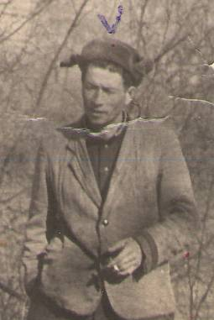
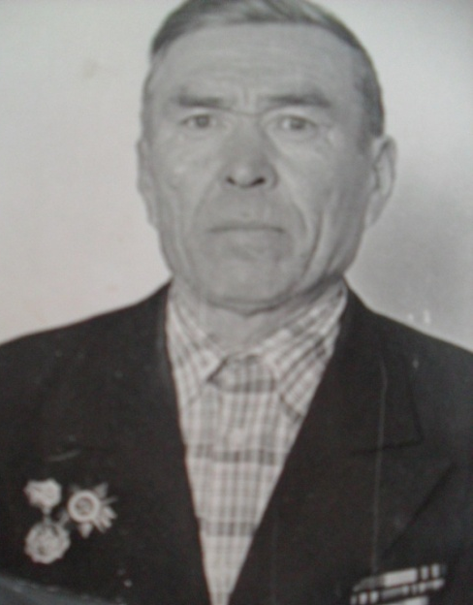
Лизаков
Георгий Михайлович
Игнатов
Леонид Михайлович
Родился в 1924 году в деревне Кабацкая. На фронт был призван 18 августа 1942 года. Сначала воевал на центральном фронте, был десантником в 4-й мотострелковой роте. 27 января 1943 года получил ранение, лежал в госпитале. Потом был направлен на Орлово - Курскую дугу, там был связистом 1-го
Белорусского фронта. Затем был переброшен на
второй Белорусский фронт. С 3-м Белорусским
фронтом закончил войну.
Участник войны Георгий Михайлович награжден Орденом Отечественной Войны II степени, медалью «За Победу над Германией», «20-летие победы в Великой Отечественной войне», «30-летие победы в Великой Отечественной войне 1941-1945гг.», «50-летие вооруженных сил».
Родился Леонид Михайлович в 192 году. На войну ушёл в 1944 году, в этом же году его ранило, и госпитализировали в Москву. Воевал на Третьем Белорусском фронте, был ранен в ногу. Леонид Михайлович участвовал при форсировании Днепра. Домой вернулся в 1946 году. Имеет правительственные награды.

Slide 9
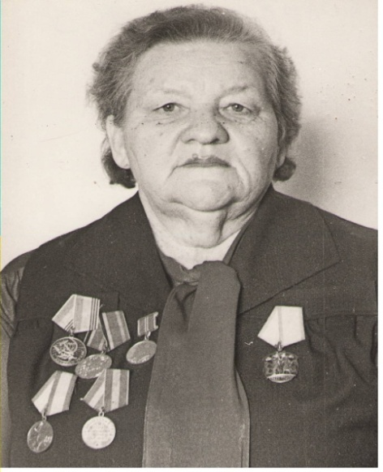
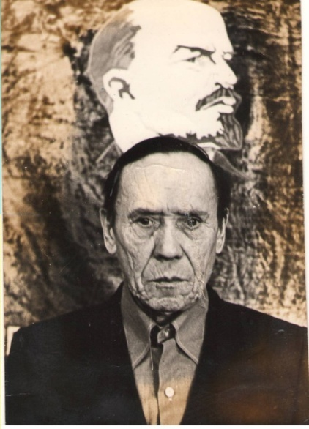
Соловьёва
Мария Захаровна
Иванов
Василий Никонорович
Родилась 6 мая 1923 года в Витебске.
В войну – партизан Белоруссии. Награждена Орденом Отечественной войны II степени;
медалью «За Победу над Германией, юбилейными медалями.
После войны работала в Дубровинской средней школе завучем, учителем.
Умерла 12 ноября 1997 года.
Похоронена в с. Дубровное.
Василий Никонорович ушёл на фронт 5 мая 1942 года. Сражался в Смоленской области. В ноябре 1943 года был ранен. После лечения в госпитале (г. Чуев Ивановской области) получил II группу инвалидности.
Имеет медали:
«60 лет Вооружённых сил»,
«30 лет Победы»,
«50 лет Вооруженных сил».

Slide 10
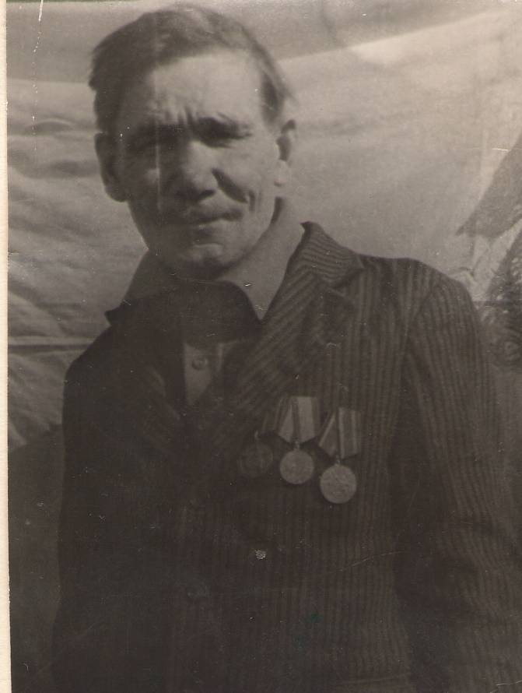
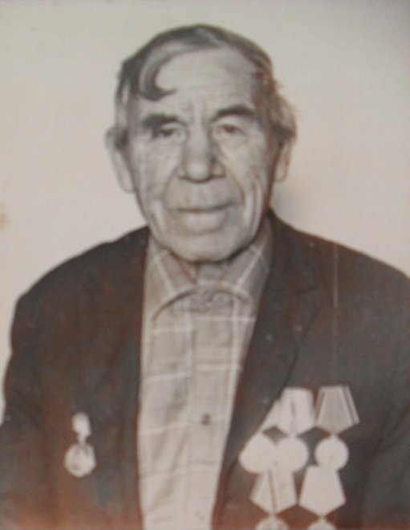
Королёв
Егор Александрович
Космовский
Мефодий Иванович
Родился в 1918 году в деревне Щучье. Воевал на Дальнем Востоке с Японцами в130 полку. В роте связи был связистом. Однажды бала прервана связь, и комбат поручил Егору Александровичу наладить связь, найти повреждение. За выполнения задания он получил медаль «За отвагу».
Имеет медаль «За Победу» и несколько юбилейных медалей.
Умер 15 декабря 1985 года. Похоронен в с. Покровское.
Мефодий Иванович ушёл на фронт 22 августа 1942 года. Сражался под
Харьковом, Ворошиловградом, в
Запорожье.
За боевые заслуги перед Родиной награжден медалями:
«За отвагу»,
«30 лет Победы»
«За Победу над Германией»

Slide 11
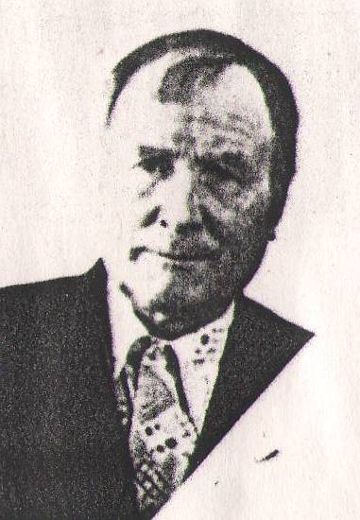
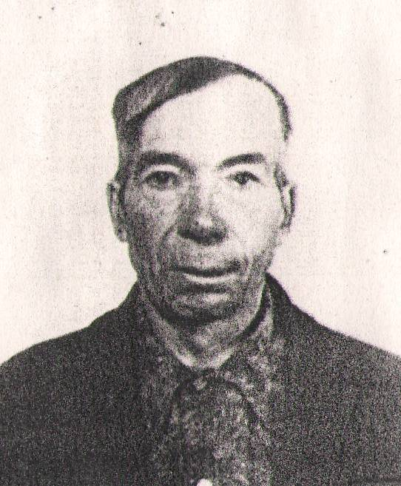
Родился в 1915 году, сержант, работал колхозе им. Ленина. Награждён орденом Отечественной войны II степени, медалями. Умер в 1994 году. Похоронен в с. Дубровное.
Иванов
Яков Никонорович
Родился в 1926 году а д. Пояндайкино
Шумерменского района. призван на фронт 13 ноября 1943 года. Был ранен.
В 1944 году снова ушёл на фронт. Служил в 226 стрелковой дивизии первого Белорусского фронта. 14 апреля 1945 года был в составе частей, которые начали подготовку к наступлению на Берлин. В самом начале наступления был ранен, долгое время провел в госпитале. С начала лежал в городе Варшаве, потом в г. Самаркаде. 30 сентября 1945 года
вернулся домой. Имеет награды:
Орден Красной Звезды 1943 года.,
Медаль «За доблестный труд в войне»,
Медаль «30-летие Победы».
Гусев
Илья Иванович
Родился в 1922 году. На войну ушёл в 1941 году, прослужив минометчиком на первом Белорусском фронте. В годы войны был ранен в грудную клетку. Имеет награды:«За отвагу», Минометный значок.
Табанаков
Николай Михайлович

Slide 12
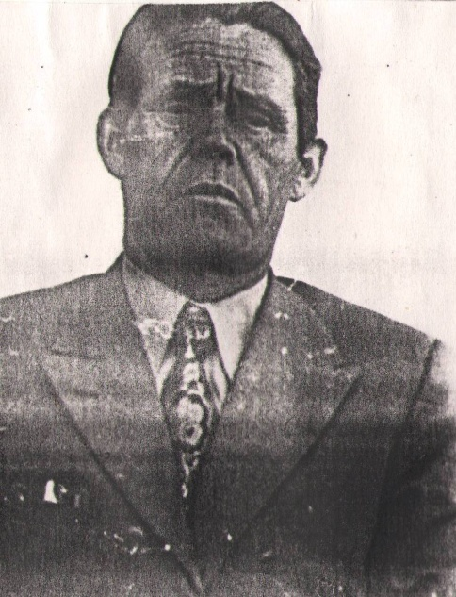
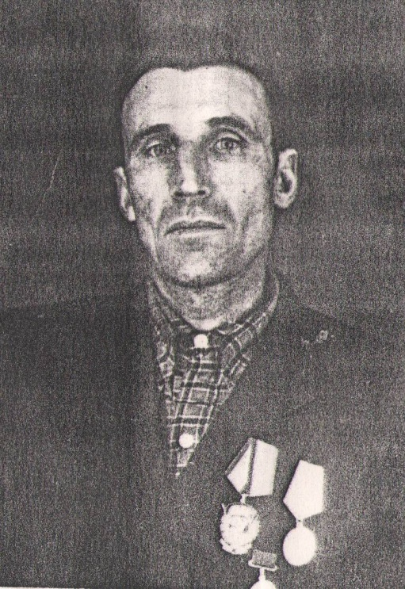
Царёв
Матвей Петрович
Бурашнов
Пётр Иванович
Родился 20 марта 1914 года в с. Дубровное Ярковского района. Матвей Петрович призван на фронт по мобилизации Ярковского РВК 8 декабря 1941 года. Служил в 520 стрелковом полку пулемётчиком -зенитомётчиком.
Родился 2 сентября 1919 года. На фронт ушёл в декабре 1942 года из
Белоруссии. Прошёл Польшу и закончи службу в Германии.
Имеются награды:«За Победу над Германией»
«20 лет Победы в ВОВ» Орден Отечественной войны II степени. После войны работал в Колымском ЛПЗ. Умер 11 июня 1988 года. Похоронен в с. Дубровное.
В ноябре 1942 года был ранен, попал в госпиталь в г. Тамбове, потом продолжил лечение в г. Магнитогорске. 13 января 1943 года уволен в запас по состоянию здоровья. Имеет награды: Орден Отечественной войны II степени,«За доблестный труд в ознаменовании 100-летия со дня рождения В.И. Ленина»,«20-летие Победы над Германией»,«30-летие Победы над Германией» и др.После войны работал в колхозе им. Ленина механизатором. Умер 23 января 1999 года.
Похоронен в д. Дубровное.

Slide 13
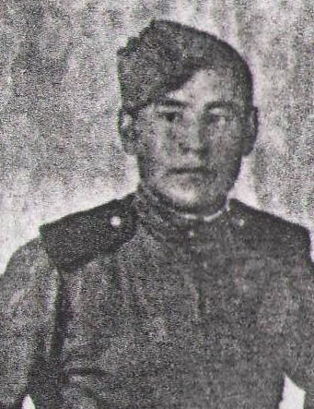
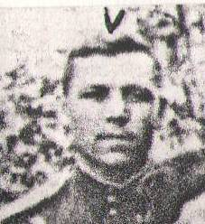
Кучаров
Рахим Мадьянович
Пушкарёв
Николай Фёдорович
Родился в 1918 году в д. Мотуши Ярковского района. В 1941 году ушёл на фронт. Попал на Ленинградский фронт в 194 часть Гаубичного полка.
Родился 2 августа 1925 года в д. Удмут- Возжай Гроховского района Удмуртии. Воевал с августа 1942 года по май 1945 года на третьем Белорусском фронте, где он был стрелком.
Дойдя до города Берилославля получил легкое ранение в пятки, лежал в мед. санроте. Дошёл до Чехословакии, Венгрии, Берлина. Мобилизовался и приехал домой 20 июля 1945 года. Имеет награды:Орден Красной звезды1945-1970 гг., «25 лет Победы в ВОВ 1941-1945гг.», «50 лет Вооружённых сил СССР», «30 лет Победы в ВОВ 1945 г.», «60 лет Вооруженных сил СССР», «За боевые заслуги». После войны работал в колхозе им. Ленина механизатором. Умер 7 октября 1984 года. Похоронен в д. Мотуши.
За этот период один раз был контужен и эвакуирован в госпиталь. Домой вернулся в январе 1946 года.
Имеет награды:
Медаль «За Победу над Германией»,
Медаль «За взятие Кинизберга»,
Медаль «60 лет Вооружённых сил СССР»,
«Ветеран труда»
После войны работал в колхозе им. Ленина,
скотником.
Умер 2 августа 1985 года. Похоронен в д. Космаково.

Slide 14
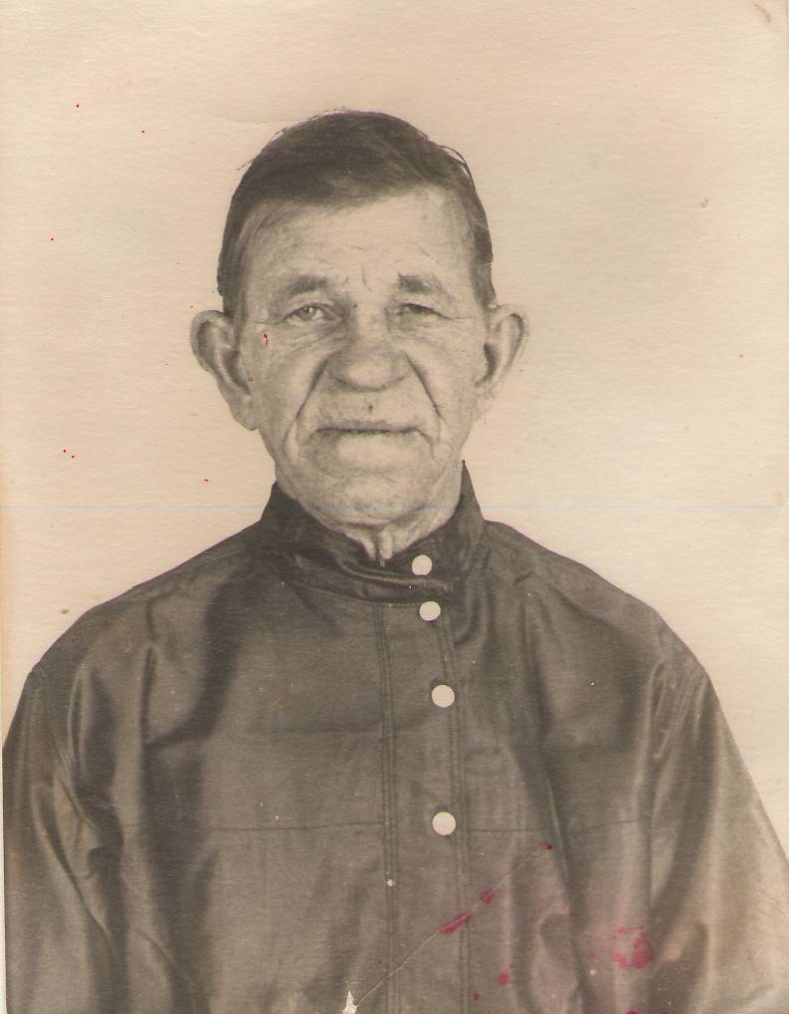
Распопов
Павел Егорович
Сайнутдинов
Хасим Ильич
Павел Егорович родился в 1909 году 10 марта. Призвали на войну 20 октября 1941 года. Служил Павел Егорович на Карельском фронте.
Хисим Ильич ушёл на фронт 6 ноября 1941 года. сражался на Калининском фронте. 25 февраля 1942 года был ранен в правую руку. Попал в госпиталь, пролежал полтора месяца. На шестом месяце получил II группу и приехал домой в Свердловскую область. В 1943 году получил III группу и на фронт больше не поехал. Имеет шесть медалей. Одна из них
«25 лет Победы в ВОВ».
Первую медаль «За отвагу» получил 1942году, Вот как он сам говорит об этом:
- Перед дивизией меня выставили: командир толкает меня, а я стесняюсь, не знаю, что и сказать. Весь в грязи, руки черные, здороваться с офицером неудобно, ну он вручил мне наград и похвалил. Так же Павел Егорович имеет медали «За победу над Германией», «За оборону Советского Заполярья», «За доблестный руд в ВОВ» и юбилейные медали.
Вернулся домой 4 октября 1945 года.

Slide 15
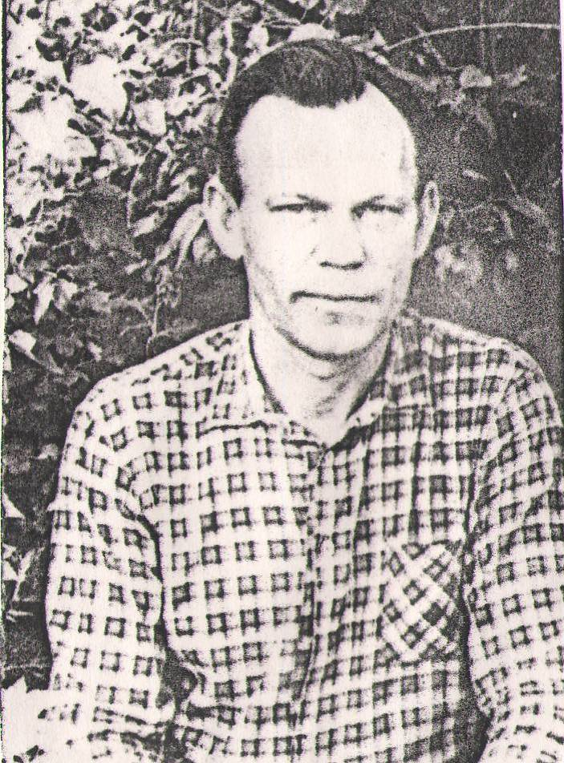
Кипрюшин
Михаил Демидович
Савельев
Марк Егорович
Родился 2 августа 1923 года в д. Щучье Ярковского района В 1942 году призвали в армию.ихаил Демидович участвовал в Сталинградской битве, там был ранен в бедро.
Марк Егорович ушёл на фронт 1
6 октября 1941 года. сражался в
240 стрелковой дивизии. Был связистом. Защищал Ленинград.
После ранения работал на оборотном
заводе «Серп и Молот»
Награжден медалями:
«50 лет Вооруженных сил СССР»,
«20 лет Победы»,
«30 лет Победы».
Девять месяцев пролежал он неподвижно госпитале. Домой вернулся в 1943 году. Награжден Орденом Отечественной войны I степени, медалью «За Победу над Германией». После войны работал перекатчиком тех. участке. Умер 16 декабря 1994 года.
Похоронен в с. Покровское.

Slide 16
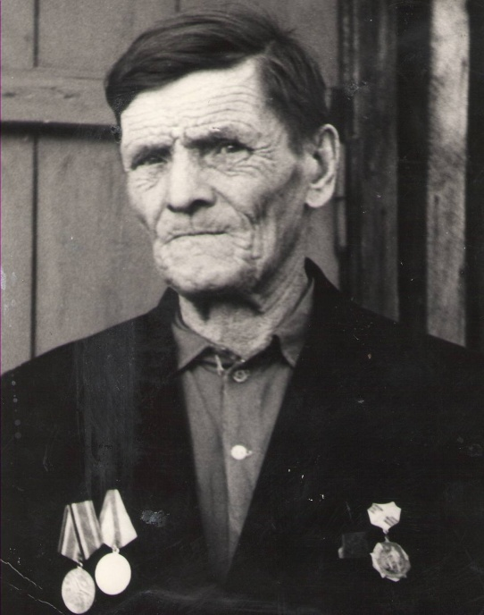
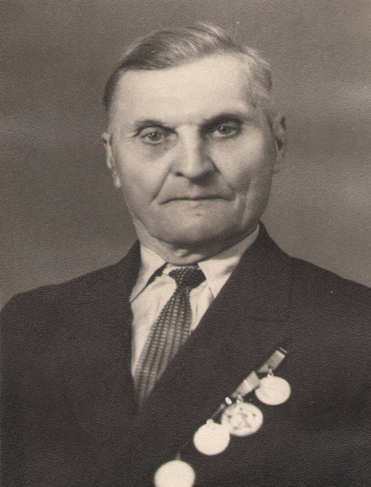
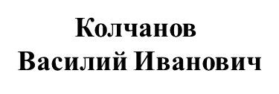
Старенко
Григорий Петрович
Осенью 1941 года Георгий Петрович ушёл на фронт. Воевал в 368 особо – стрелковой сибирской дивизии. Служил сержантом – командиром пулеметного расчета. Воевал Григорий Петрович на фронте Ленинградского направления.
Родился в 1898 году. Сразу после объявления войны он пришёл на призывной пункт.
В составе Омской дивизии принимал участие в боях под Москвой. Был контужен, имеет ранения.
Награждён медалями:
«За отвагу»,
«За победу над Германией» и другими.
Закончил войну в 1945 году.
Участвовал в освобождении города Вологды, затем на северном фронте освобождал город Кемь. Формировал реку Свирь. В 1943 году получил ранение в ногу, а в 1944 году контужен. Лежал в госпитале г. Кандалаш, затем его отправили в г. Петрозаводск. Григорий Петрович имеет награды: медаль «За отвагу», «За побуду над Берлином».

Slide 17
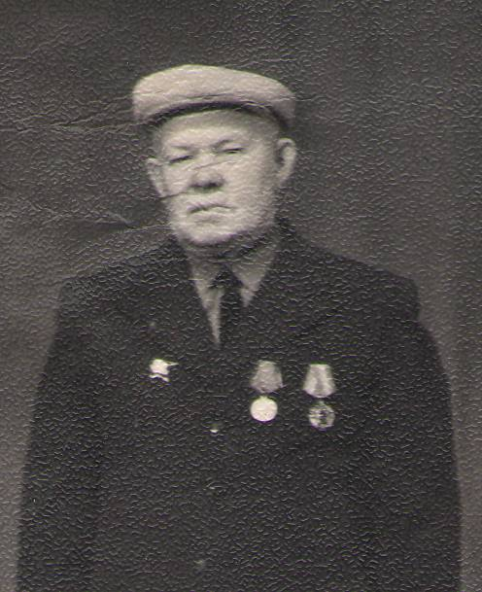
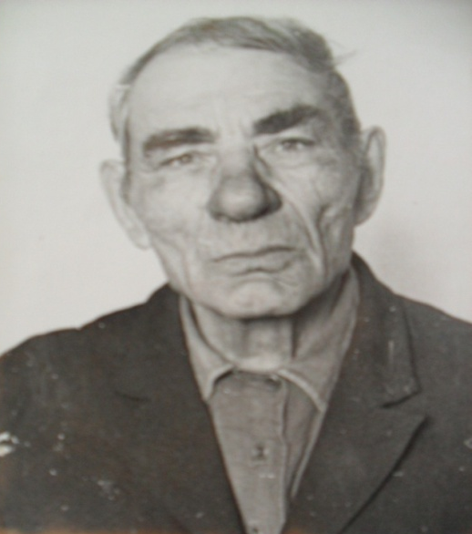
Важенин
Евлантий Яковлевич
Максимов
Афанасий Гаврилович
Родился в 1912 году. До войны работал трактористом. За три месяца до войны Афанасий Гаврилович попал на передовую. Всю войну прослужил шофёром, подвозил снаряды, бомбы, продукты. Был в тылу врага, за боевые заслуги получил медаль «За отвагу».
За всю войну Афанасий Гаврилович получил
много наград и медалей.
Медаль «За отвагу», медаль «Красной Звезды»,
«За участие в Великой Отечественной войне».
В мирное время получил юбилейные медали за участие в Великой Отечественной войне.
Медали «25 лет Победы» и «30 лет Победы в Великой Отечественной войне»
Родился в д. Маранка Ярковского района в 1904 году. Инвалид Великой Отечественной войны II группы. Евлантий Яковлевич участник боёв на таких фронтах: Смоленском фронте 1942 года, на Сталинградском. В 1944 год получил ранение. Имеет правительственные награды:
Орден Красной звезда,
медали «За оборону Сталинграда»,
«20-летие победы в Великой Отечественной войне», «50-летие Вооружённых сил».

Slide 18
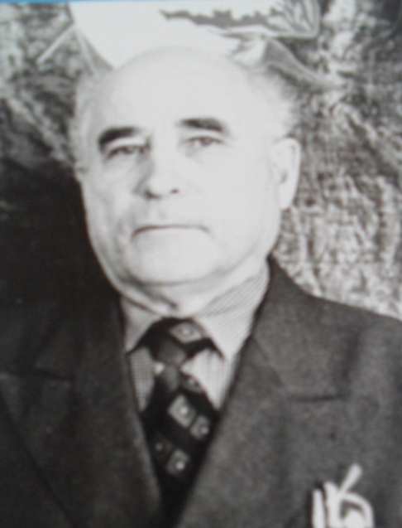
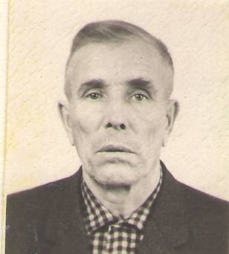
Татаркин
Михаил Егорович
Сидоров
Александр Николаевич
Родился в 1921 году. В 1940 году был призван на службу. С началом войны отправлен на фронт. Воевал под Москвой. В декабре разгорелись бои за Москву. Михаил Егорович воевал в 26-й особо - курсантской бригаде. В боях за Москву он получил тяжёлое ранение и контузию. Попал в госпиталь в город Серпухов, потом был направлен в Москву, где провели ампутацию ноги. В 1942 году Михаил Егорович был по состоянию здоровья уволен в запас. Ветеран войны имеет правительственные награды, медали: «За оборону Москвы», «За Победу над Германией», «За доблестный труд в войне», «За освоение целенных земель», «Ветеран труда», « 20-ти летию Победы над Германией», « 30-ти летию Победы над Германией».
Был мобилизован 16 августа 1941 года.
Служил на Дальнем Востоке в 50-м мотострелковом полку шофёром. Прослужил там всю войну. Домой вернулся в 1946 году. Имеет шесть медалей:
две «За Победу над Японией»,
«20 лет Победы над Германией»,
«50 лет Вооружённым силам»,
«60 лет Вооружённым силам».
После войны долгое время работал в
Колымском ЛЗП.

Slide 19
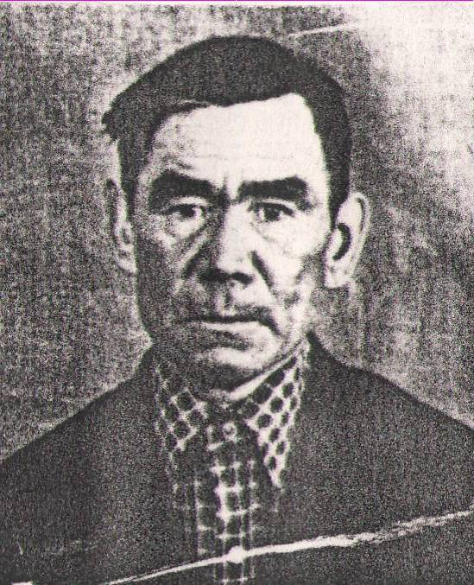
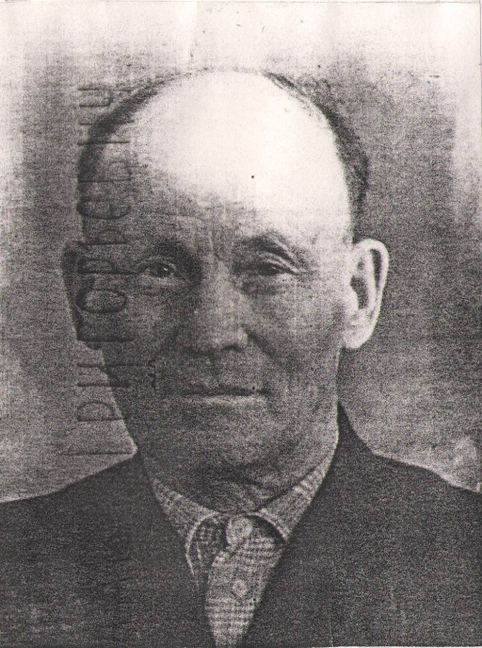
Выдрин
Яков Александрович
Ахметзянов
Сагир
Родился 27 октября 1900 года, в д. Куселово Бирского района Башкирской АССР. Яков Иванович был призван в ряды Советской Армии в 1919 году.
Родился 15 мая 1925 года, в д. Мотуши Ярковского района. Ушёл на фронт в декабре 1942 года. По
распределению попал в третий. Прибалтийский фронт, 198 дивизию 506 полка. В сентябре 1944 года был ранен в левую ногу.
Имеет награды:
«За Победу над Германией»
«20 лет Победы в ВОВ 1941-1945 г.»
«50 лет вооружённых сил СССР»
«60 лет вооружённых сил СССР»
«30 лет Победы в ВОВ 1941-1945 г» и др.
После войны трудился в колхозе им. Ленина. Умер 22 июля 1988 год. Похоронен в д. Мотуши.
Уволен в запас в 1923 году. Когда началась Великая Отечественная война ему было уже 45 лет 20 мая 1943 года был призван по мобилизации военкомат Новосибирской области, с 10 июля 1944 года по 9 мая 1945 года участвовал в боях в составе 95 зенитного артиллерийского дивизиона. Награжден Орденом Отечественной войны I степени, медалью «За отвагу», «За победу над Германией», юбилейными медалями. После войны трудился в Колымском ЛПЗ, рабочим. Последние годы жизни провел в Доме ветеранов. Дата смерти неизвестна.

Slide 20
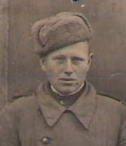
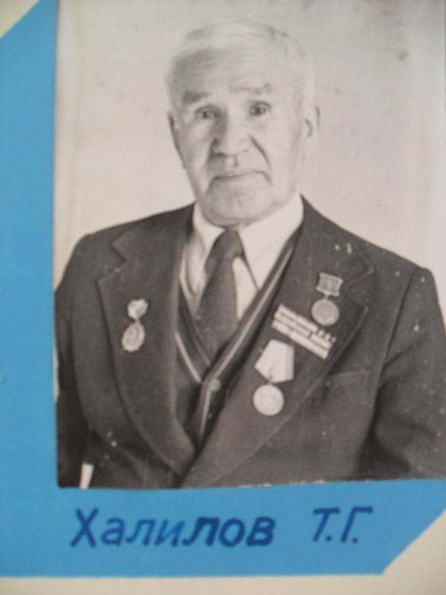
Лосев
Иван Васильевич
Халилов
Таип Галямович
Родился 25 сентября 1915 года в д. Мотуши. Первый бой с немецкими захватчиками принял в Выборгском районе Финской АССР. Вместе с частями Красной армии вышел из пяти немецких окружений.
В 1944 году участвовал в освобождении Ленинграда, Талина.
Имеет 10 правительственных наград,
среди них медаль «За отвагу»,
«За оборону Ленинграда» и другие.
Родился в 1925 году 19 января. Воевать ушёл в 17 лет. с 1942 года по 1948 год служил в армии. На фронте был связистом. Сначала воевал на Калининском фронте под Старой Руссой, был на Украинском фронте. Участвовал в боях на Курской дуге, прошёл Кривой Рог, Одессу и др.
Сражался в Румынии, в Болгарии. От Курской дуги до Болгарии прошёл пешком и назад до г. Николаева.

Slide 21
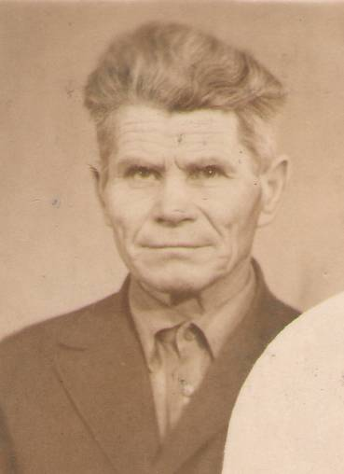
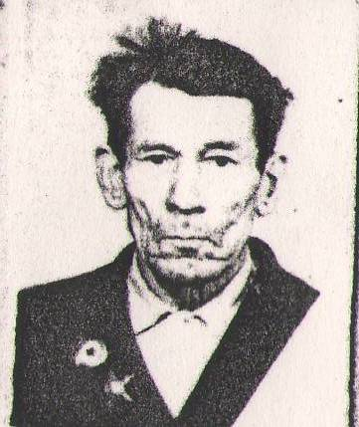
Постников
Николай Григорьевич
Татаркин
Николай Степанович
Родился 25 мая 1919 года, в с. Дубровное Ярковского района. На фронте с 1943 года.
Уроженец д. Космаково, призван в армию в декабре 1942 года, обучался военному делу, а в марте 1943 года стал пулемётчиком, в составе 929 стрелкового полка. Боевое крещение принял на Украине. Вскоре был тяжело ранен в ногу, три месяца провел в госпитале и снова фронт, 648 минометный полк, был разведчиком, командиром отделения тяги. В августе уже находился в Румынии под городом Яссы, там был ранен. Снова госпиталь, затем снова фронт Известие о Победе застали в 200 километрах от Берлина, хотя и Германия капитулировала, но часть переброшена на помощь Праге. После окончания войны в составе в/ч 24243 служили в Львове и 28 января 1950 года был уволен в запас, в звании младший сержант.
Белорусский фронт под командованием Рокасовского в 22 гвардейском Кавалерийском полку в качестве гвардии-рядового (телефонист). Закончил службу на Эльбе. Освобождал Польшу Белоруссию, Эстонию, Латвию. Имеет ордена: Орден Красного Знамени, Орден Красной Звезды. Медали: «За отвагу» 1944г., «За взятие Канизберга» 1945 г., «За победу над Германией в ВОВ, 1941-1945гг. Юбилейные медали: «30 лет Победы ВОВ», «20 лет Победы ВОВ», «50 лет вооруженных сил СССР», «60 лет вооруженных сил СССР», «За доблестный труд» в ознаменование 100-летия со дня рождения В.И.Ленина. После войны трудился в Колымском ЛПЗ. Умер 23 марта 1991 года. Похоронен в с. Дубровное.

Slide 22
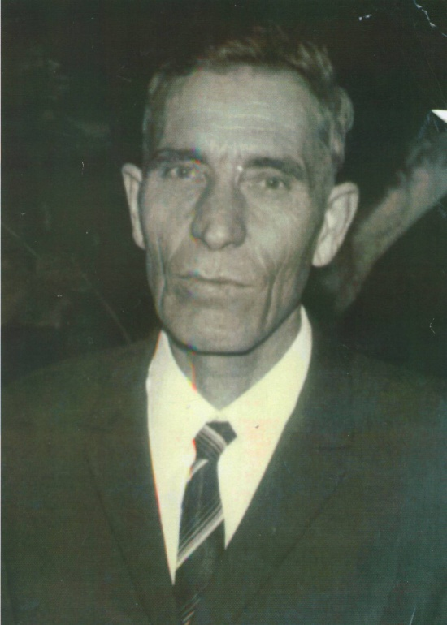

Воевать ему пришлось на разных фронтах:
Калининском,Украинском, Белорусском,
Прибалтийском; служил в стрелковых полках, в полковой разведке, в конце войны руководил связью полка.
В боях был трижды ранен, первое ранение лица, второй раз был ранен в грудную клетку, последнее ранение получил в спину, повреждён был позвоночник; с тремя осколками в позвоночнике ему пришлось прожить до конца своих дней. Последний раз был ранен при освобождении Литвы от немцев под г. Шауляй.
В госпитале узнал об окончании войны.
С 1945 года стал работать учителем в
Дубровинской средней школе. Много лет
работал директором этой школы. Именно в эти
годы было построено здание современной
школы в кирпичном исполнении.
Романов
Михаил Трофимович
Родился 20 июля 1916 года. в д. Космаково. Весной 1941 года уехал в г. Тюмень где работал водителем на грузовой машине.
22 июня 1941 года Война. Михаила Трофимовича призывают в военкомат и отправляют в Омское военное училище связи. Кончает кратковременный курс обучения, и направляется на фронт, имея звание лейтенанта.
Боевое крещение его было на Калининском фронте. В 1942 году участие в боях отмечено присвоением звания капитана.
Награждён Орденом Красная Звезда,
Орденом Отечественная война I степени.

Slide 23
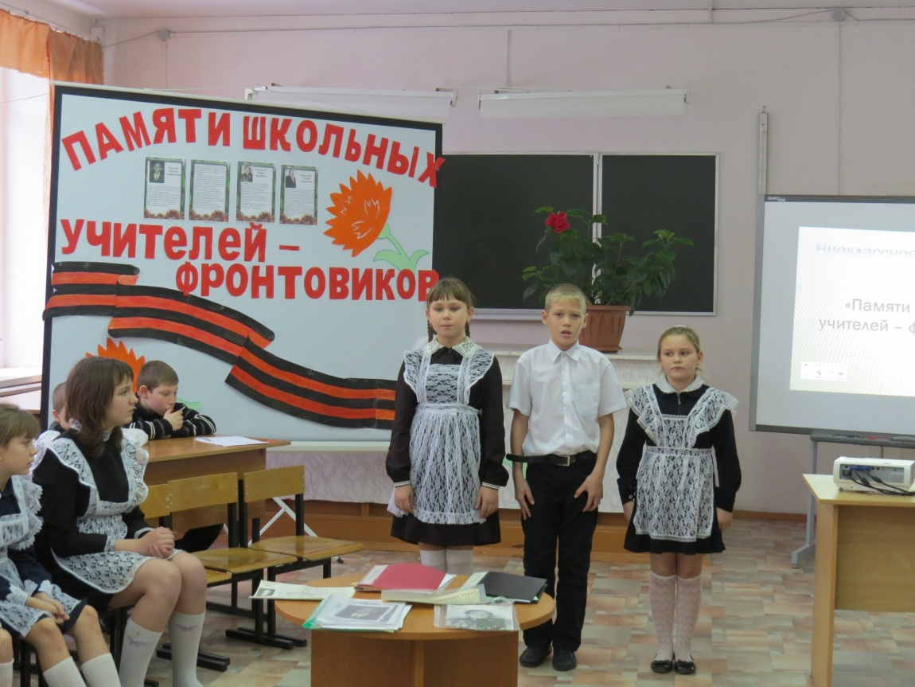
Урок мужества
Уроки мужества - уроки жизни
«Памяти школьных учителей – фронтовиков»
Цель работы:
привлечение школьников к изучению истории своей школы и истории ВОВ на примере биографий учителей-фронтовиков.

Slide 24

Ход урока
Звучит песня Ивана Баранова «Не погибнет Отечество наше»
(Выходят обучающиеся и читают стихотворение Полякова Ю.М.)
Чтец 1. Не обожжённые сороковыми,
Сердцами вросшие в тишину, –
Конечно, мы смотрим глазами иными
На эту большую войну.
Чтец 2. Мы знаем по сбивчивым трудным рассказам
О горьком победном пути,
Поэтому должен хотя бы наш разум
Дорогой страданья пройти.
Звучит песня «День Победы, праздник всей страны»
Ведущая: Добрый день, дорогие друзья!
Каждый год наша страна отмечает великий праздник День Победы советского народа в Великой Отечественной войне.
Об участниках Великой Отечественной войне написаны книги, созданы фильмы. Сегодня мы, вспоминая Великую Отечественную войну, поговорим о военном подвиге людей, которые работали в нашей школе. Ведь сохранение памяти об этих людях, прошедших Великую Отечественную войну, изучение их наследия – важная задача, которая стоит перед каждым из нас.
И наш урок мужества называется
«Памяти школьных
учителей – фронтовиков».
Чтец 3. И мы разобраться обязаны сами
В той боли, что мир перенёс.
…Конечно, мы смотрим иными глазами –
Такими же полными слёз.

Slide 25

Рассказ сопровождается презентацией.
Ведущая: В послевоенные годы в нашей школе работали три учителя – фронтовика. Их помнят ваши бабушки и дедушки.
Ведущий: Романов Михаил Трофимович, Соловьёва Мария Захаровна, Капустин Андрей Андреевич.
Для детей военных и послевоенных лет, они стали идеалами, кумирами на всю жизнь. Их искренне любили, ценили их мнение, к ним прислушивались, к ним шли за советами в трудную минуту, а их рассказы о войне слушали, затаив дыхание.
Послушайте рассказ о судьбе учителя – фронтовика Романова Михаила Трофимовича, Испытывая все тяготы военного времени и после военной жизни, выбравшего профессию учителя.
Звучит мелодия.
Чтец. Он в класс вошел. Повисла тишина.
Шаг как бросок, и резкий взмах рукою...
Раненье головы... Она, война,
вдруг накатила горестной волною.
Никто из нас войны уже не знал,
но знали как отцов болели раны.
Отцов тогда не звали: " ветераны",
а говорили просто: "Воевал«
Надежда Истомина
Михаил Трофимович Романов родился в крестьянской семье 20 июля 1916 года в деревне Космакова. Учился всегда на отлично. Прошёл войну с Финляндией. Ему повезло, всю Финскую войну он был на передовой.
Когда началась Великая Отечественная война, будучи кадровым военным, Роман Трофимович оказался на Западном фронте. Воевать пришлось на разных фронтах: Калининском, Украинском, Белорусском, Прибалтийском, служил в стрелковых полках. Зная немецкий язык, всю войну прошёл в полковой разведке. Участвовал во взятии Берлина и освобождении Праги. Трижды был ранен, первое ранение лица, второй раз ранен в грудную клетку, последнее ранение получил в спину, поврежден был позвоночник, с тремя осколками в позвоночнике ему пришлось прожить до конца своих дней.
Последний раз был ранен при освобождении Литвы от немцев под г. Шауляй.

Slide 26

В госпитале узнал об окончании войны. Пришлось ему воевать и с Японцами после взятия Берлина. В 1946 году возвратился с семьёй в Дубровное, и устроился работать в школу.
Чтец 1. Он учителем стал накануне войны,
И к ребятам пришел в сорок пятом.
От первых боев до победной весны
Полземли прошагал с автоматом.
Чтец 2. И на редких привалах
Военных дорог,
В черном зареве
Огненных смерчей,
Он мечтал…
Чтобы школьный звонок
Заглушил перекличку смерти.
Чтец 3. Он мечтал,
Чтобы в мирные детские сны
Не врывались орудий раскаты.
Он учителем стал накануне войны,
И к ребятам пришел в сорок пятом.
Ведущий: После войны слово фронтовик имело особое совершенно необычное звучание, это потом фронтовики стали называться участниками отечественной войны, ветераны Великой отечественной войны. К фронтовикам было особое отношение. Люди считали, что человек преодолевший неимоверные трудности военной жизни лучше разберётся и решит все накопившие проблемы жизни мирной. Это был золотой человеческий фонд. Им в первую очередь поручали ответственные посты и должности. Слово фронтовик звучало гордо, ответственно и почётно.
В 1957 году Михаила Трофимовича назначили директором Дубровинской школы. Благодаря его усилиям школа была построена в течение двух лет, в которой вы, ребята, сейчас учитесь.

Slide 27

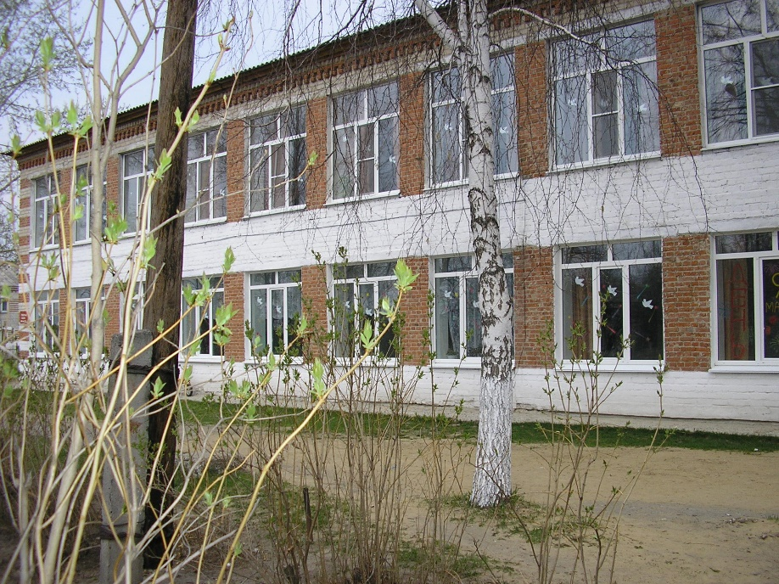
Из воспоминаний дочери Михаила Трофимовича Лилии, читает обучающаяся.
«Мне было уютно и комфортно в своей семье, где нас любили. Даже будучи студенткой и уже работая, я всегда предпочитала проводить праздники и выходные в кругу семьи. Больше всего мне нравились импровизированные литературные вечера, когда мы ждали, пока испечётся картошка, а это около 2 часов. Обладая феноменальной памятью, отец знал наизусть всю русскую поэзию, начиная с Державина и кончая поэтами 30 годов 20 века. Сидя на сундуке, он с удовольствием читал стихи Лермонтова, Тютчева, Фета, Блока и других поэтов. А как он читал Гоголя на уроке литературы! Мы выходили с урока со слезами на глазах и с коликами в животе от смеха.
Мне на всю жизнь запомнилось его напутствие перед школой: «Никогда не задирайся первой, не дразнись, но в обиду себя не давай. Дерись, кусайся, защищайся, как сможешь, но не ходи и не жалуйся ни мне, ни учителям, а то ещё добавлю».
Ведущий. Учителя – фронтовики – яркие, талантливые, чуткие люди, общение с которыми оставляет глубокий след в душах их учеников. Их с теплотой и радостью вспоминают все, кто работал и жил с ними рядом, кто учился у них.

Slide 28
Чтец 1. Все было: и падения, и взлеты,
но он- то знал, как нужно брать высоты:
Подбадривал, ругался, ликовал!
Как трудно в перекрестье многих глаз
остаться сильным и не выдать боли.
Чтец 2. О Вас потом мы вспомнили с любовью,
когда все это жизнь спросила с нас.
Все больше добавляется седин,
и наше детство словно сон далекий,
но благодарно в памяти храним,
Учитель, Ваши главные уроки.
Ведущая: Осенью 2008 года состоялось торжественное мероприятие, посвящённое открытию мемориальной доски первому директору этой школы Романову Михаилу Трофимовичу, стоявшему у истоков строительства в селе Дубровное, первой в районе двухэтажной кирпичной школы осенью 1968 года.
Михаил Трофимович награждён Орденом Красная Звезда, Орденом Отечественная война I степени, медалью за победу над Германией.
Звучит музыка.
Ведущий: А сейчас, послушаем рассказ о человеке, чья жизнь стала славой мужества, стойкости и самоотверженности. Это ветеран Великой Отечественной войны и ветеран труда Капустин Андрей Андреевич.
Андрей Андреевич Капустин родился в Кировской области в деревне Капустино 5 октября 1920 года. Окончив в 1939 году педучилище, был направлен в сельскую школу учителем математики, а через полгода, накануне войны, был призван на службу в армию. Через год грянула война. В самом её начале, не успев побывать ни в одном бою, при попытке выйти из немецкого окружения, Андрей Андреевич был тяжело ранен и взят в плен.
Долгих пять лет находился он в фашистском плену, испытав все ужасы застенков пяти немецких концлагерей. И только 5 мая 1945 году его вместе с остальными узниками освободили союзники – англичане. После демобилизации из армии, в 1946 году, Андрей Андреевич возвращается в свой родной Мурашинский район Кировской области.

Slide 29
Все, кто побывал в фашистском плену, испытали немалые трудности после войны в своей стране. Так сложилось, в 1949 году Андрею Андреевичу пришлось уехать с родных мест, и судьба забросила его в Ярковский район, в село Дубровное.
За тридцать лет педагогической деятельности в Дубровинской школе, Андрей Андреевич был учителем математики, географии, учителем немецкого языка, черчения и рисования. Все, кто знал Андрея Андреевича Капустина, подмечали его доброту, отзывчивость, уважительного отношения к людям, а как любили и уважали его ученики. Уроки Андрея Андреевича были интересны и желанны.
Чтец. Мы ровненько выстраивались в ряд
не только по причине дисциплины.
Он воевал, не прятался за спины-
Шёл так, как будто принимал парад.
Вот повернулся к нам. Глаза в глаза.
Увидел всех. Мы поняли: Учитель!
Не увильнут, и физике учиться
все будут: лодырь, плут и егоза.
Ведущий: Уйдя на заслуженный отдых Андрей Андреевич не смог прожить без коллектива и на протяжении 20 лет работал завхозом в школе. Не дожив до 65- летия Великой Победы Андрей Андреевич ушёл из жизни.
Среди фронтовых наград – орден Отечественной войны II степени, медаль Жукова – к 50 – летию Победы.
Звучит мелодия.
Ведущий: Когда началась война Марии Захаровне Соловьёвой было 18 лет.
Звучит песня «Дети войны».
Ведущий: На нашем мероприятии присутствует сын Марии Захаровны. ученик Михаила Трофимовича и Андрея Андреевича – Соловьёв Сергей Егорович, 9 лет проработавший директором нашей школы, а в настоящее время – глава нашего поселения. Вам слово, Сергей Егорович.
(Сергей Егорович выступает перед ребятами, вспоминает о своём прошлом, о маме, обучающиеся задают вопросы)

Slide 30
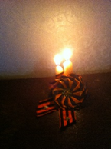
(рассказ сопровождается презентацией)
Ведущий: В годы войны Мария Захаровна Соловьёва была партизанкой. Она её товарищи получили задание от райкома партии помочь в уничтожении заводов, фабрик, всего, что фашисты могли использовать в своих целях. Тяжело было выполнять этот приказ, смотреть как рушится всё то, что сделано своими руками. Эвакуироваться Марии Захаровне из города Витебск не удалось. По-новому встал перед ней родной город, захваченный фашистами.
Вместе со своими друзьями комсомольцами девушка собирала лекарства, писала листовки, вывозила из города раненых бойцов. Однажды была схвачена связная, после чего начались аресты. Ребята получили приказ покинуть город. По канализационной трубе удалось Марии Захаровне и её сестре уйти. И уже, когда были слышны наши зенитки, Мария Захаровна вместе со своими родными, попала в фашистский концлагерь. Ей пришлось узнать, что такое голод и холод.
Там задушили газом её сестру и отца, там она заболела тифом и только приход наших войск спас девушку от смерти.
Все ученики слышали от неё, что мир на земле – это великое счастье, и каждый должен делать всё, чтобы сохранить его.
Минута молчания.
Ведущий: Прошу всех встать. Склоним головы перед величием подвига нашего народа. (зажигают георгиевскую свечу в знак памяти и благодарности.)
Чтец. Спасибо вам за ваши души,
Фронтовики-учителя!
Мы научились сердцем слушать,
А жизнь прижмёт – начать с нуля.
Вас наша память не покинет,
Спасибо вам, учителя!
Ребята все вместе исполняют песню «Спасибо вам, родные наши деды!»
Ведущий: Спасибо всем за внимание!

Slide 31
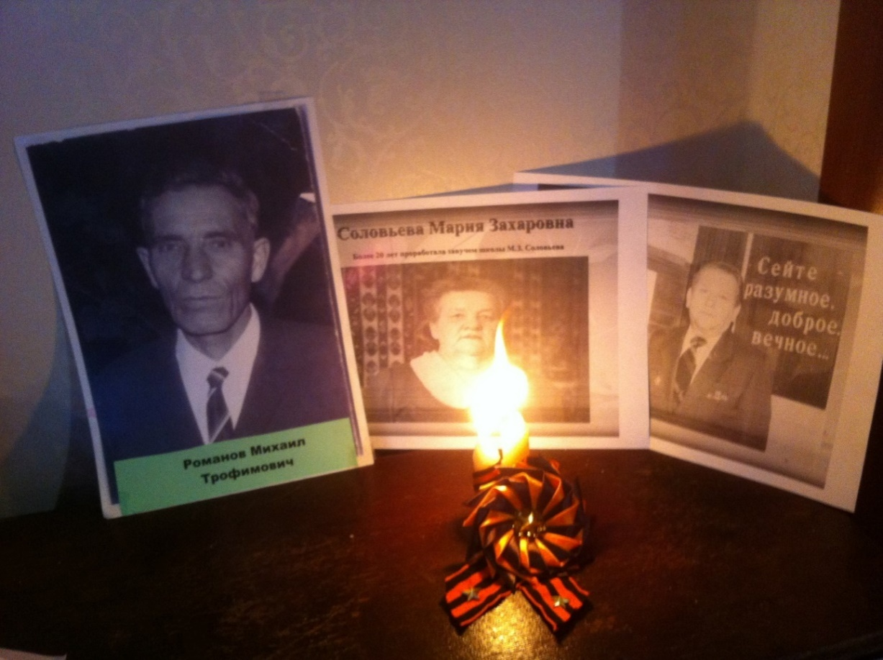

Список литературы
Архивные документы из школьного музея.
СПАСИБО ВАМ, УЧИТЕЛЯ!

Slide 32
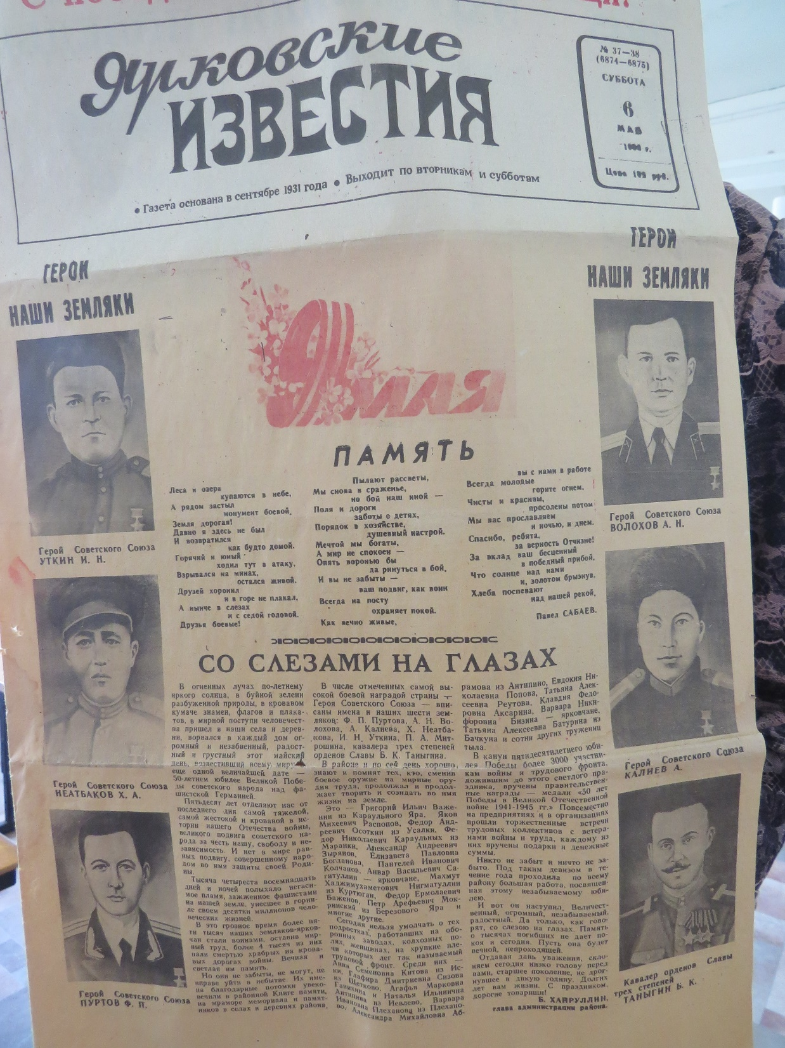
Нет в России семьи такой,
где б не памятен был свой герой

Slide 33
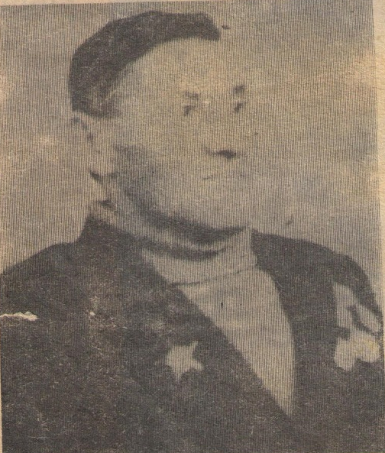
И дошёл он до Берлина
Для Рахима Кучарова, как и для всех его сверстников, Великая Отечественная война была полной неожиданностью. В мирной жизни он пахал землю и сеял хлеб, ухаживал за скотом. И вдруг страшная весть: фашисты вероломно, нарушив мирный договор, напали на нашу страну. Рахим был призван в армию, прошел кратковременные курсы связистов-разведчиков и, спустя несколько месяцев, был определён корректировщиком артиллерийского полка.
Однажды в 1994 году, когда наши войска находились на территории Восточной Пруссии, Р.Кучаров совершил подвиг. Находясь в укрытии, далеко от своих, он заметил большое скопление вражеской техники, которую фашисты скрытно пытались передислоцировать. Рахим немедленно дал знать об этом командиру полка. Огонь “бога войны”- нашей артиллерии- корректировал рядовой Кучаров.
Десятки самоходных установок, автомашин, цистерн с горючим осталось гореть, не тронувшись с места. Командование по достоинству оценило ратный труд воина-сибиряка, наградив его орденом Красной Звезды. На груди у него сверкают также медали “За боевые заслуги “, “За победу над Германией” и другие.
В одном из боев в апреле 1945 года Рахим был ранен. После излечения он снова вернулся в свою гаубичную артиллерийскую бригаду, куда был направлен незадолго до ранения, и прослужил по февраль 1946 года.

Slide 34
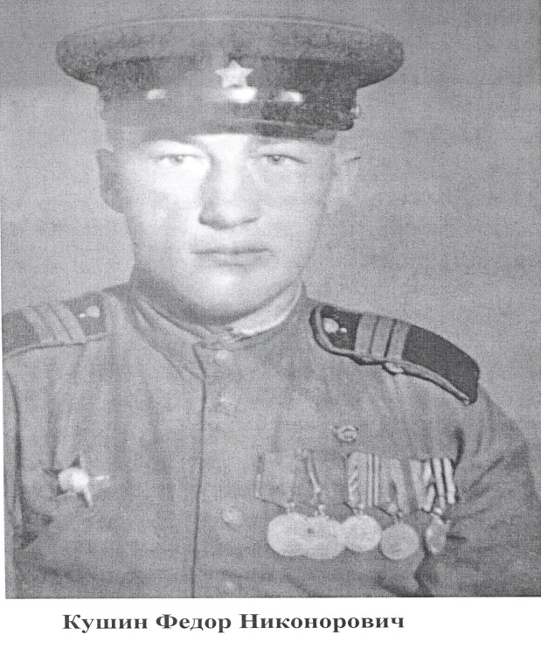
Рахим Кучаров - участник освобождения Венгрии, Чехословакии. С боями он дошёл до самого логова фашистов-Берлина. В жестоких сражениях Берлинской операции погибло очень много замечательных парней, земляков Рахима.
- Велика ли наша деревня Мотуши,- вспоминает ветеран,- а дала Родине сорок защитников, вернулись же домой немногие. Фронтовые раны постоянно дают о себе знать. Но несмотря не это, я до 1970 года продолжал работать в колхозе имени Ленина. Выполнял любое задание. Летом заготавливал сено для общественного животноводства. Почти каждый год сдавал по 20-25 тонн грубых кормов.
Мой прадедушка
Мой прадедушка, Кушин Федор Никонорович, родился 26 августа 1924 года, в Ярковском районе, д.Щучье, в многодетной семье.
Прадед женился после войны в 1948г. на Кротовой Ольге Ивановне, уроженке с.Дубровное. У Федора Никоноровича и Ольги Ивановны было 4 ребенка.
После войны он работал в Леспромхозе трактористом на К-700. На то время ему было 24 года.

Slide 35
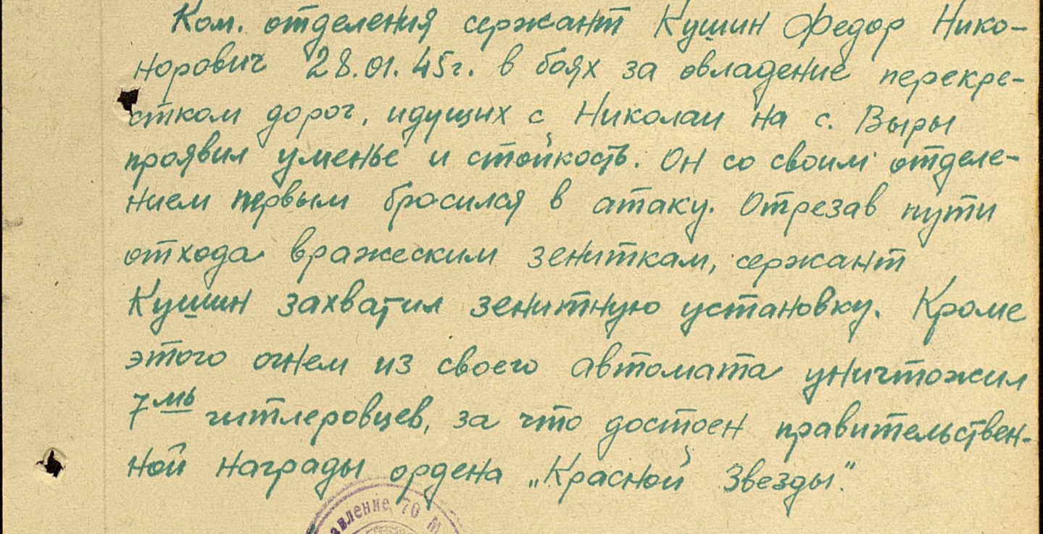
До войны учился в Речном училище. На работе получал награды за вывоз леса. Мой прадед не однократно был отмечен за хорошую работу. Получал награды, грамоты, благодарственные письма. После работы в Леспромхозе, его пригласили работать в колхозе им. Ленина. До пенсии мой прадедушка проработал трактористом. Прадед умер в 1995г. и похоронен на кладбище с. Дубровное.
Моего прадеда, Кушина Федора Никоноровича, в 18 лет призвали в армию, попал на фронт, где служил танкистом. Со своим отделением, мой прадед прошел всю Россию, освобождая деревни и села, города, и встретил победу в Венгрии. Он дважды горел в танке, был ранен и контужен. За проведенные бои, мой прадед получил не мало наград.
Вот одна из выписок военных приказов о награждениях:

Slide 36
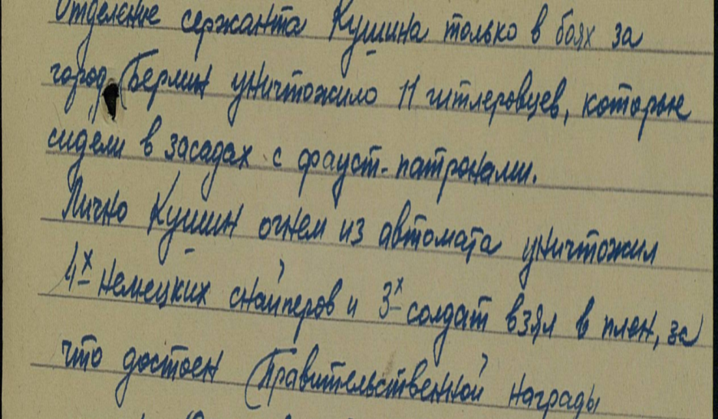


Орден "Красной звезды"
Так же у прадеда были 2 медали
"За отвагу":
Вот выписка из приказа:
Я очень горжусь своим прадедом!
Кушина Алина

Slide 37
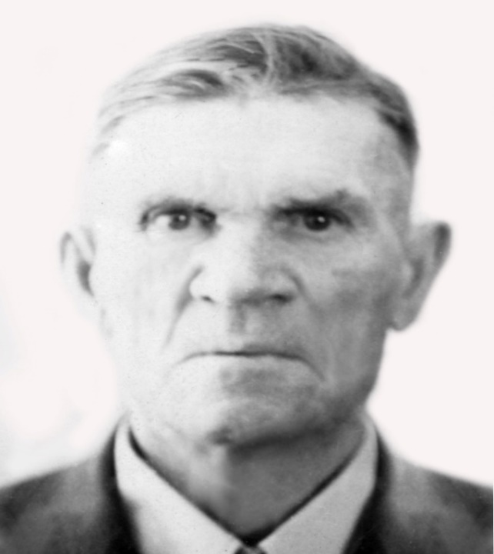
Также награждён юбилейной медалью, и Орденом Славы в честь 40-летия Победы.
Ушёл из жизни 30.04.1989 года.
Памяти отца
Я дочь фронтовика,
И этим я горда!
Отец отчизну защищал
И нам свободу отстоял
Его сегодня с нами нет
В руках держу его портрет,
А он совсем здесь молодой,
И он, конечно, был герой!
Салют победы прозвучал
И поезд Вас домой помчал
Осталась позади война,
Но в памяти твоей была всегда.
Ведь там остались все друзья,
С кем всю войну ты прошагал
И День Победы ты встречал!
Отец, родной. а ты совсем был молодой
Когда с войны вернулся ты домой!
А дома вновь дела –
Колхоз, работа и семья.
Ты жизнь нелёгкую прожил,
Орлов Павел Степанович
Орлов Павел Степанович, родился 24.01.1911 года в Тюменской области, Ярковском районе, д. Дубровное. Призван по мобилизации Ярковского РВК 27.01.1942 года. Зачислен в 151-й запасной стрелковый полк, стрелком с февраля 1942 года по декабрь 1942 года. С декабря 1942 года по май 1946 года служил в 83-ем стрелковом полку, стрелком.
Демобилизован на основании Указа Президиума Верховного Совета СССР от 20.03.1946 года. 18.05.1946 года демобилизовался. 09.05.1945 года вручена медаль"За победу над Германией", 30.09.1946 года вручена медаль "За победу над Японией".

Slide 38

Наверно мало ты грешил.
Я знаю, что по совести ты жил
Поэтому ты долго жил!
Год юбилейный мы встречаем,
И снова в памяти страницы
Той войны листаем,
И видим лица тех,
Кто защищал и подвиг
Ежедневно совершал.
Мы дети тех фронтовиков
Кто нам Победу отстоял,
И кто войну всю прошагал!
Хотим мы в мире жить, и радоваться и дружить. Отец, родной, а ты всегда со мной!
Уж правнуков звенит весёлый смех
И в этом тоже твой успех.
Ведь это продолжение твоё!
Оставил на земле ты яркий след
И в нашей памяти останешься всегда!
И будем помнить мы всегда отца - фронтовика!
ДОЧЬ ОРЛОВА (ФАЙЗУЛЛИНА) ТАТЬЯНА ПАВЛОВНА

Slide 39
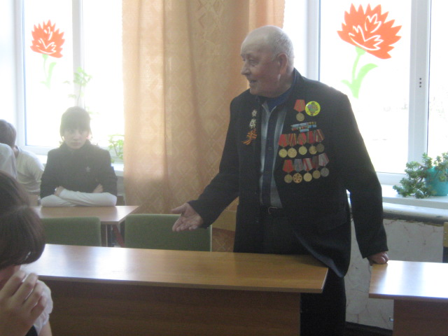
Я расскажу
вам
о войне…
Ветеран войны
Уженцев
Георгий Перфильевич

Slide 40
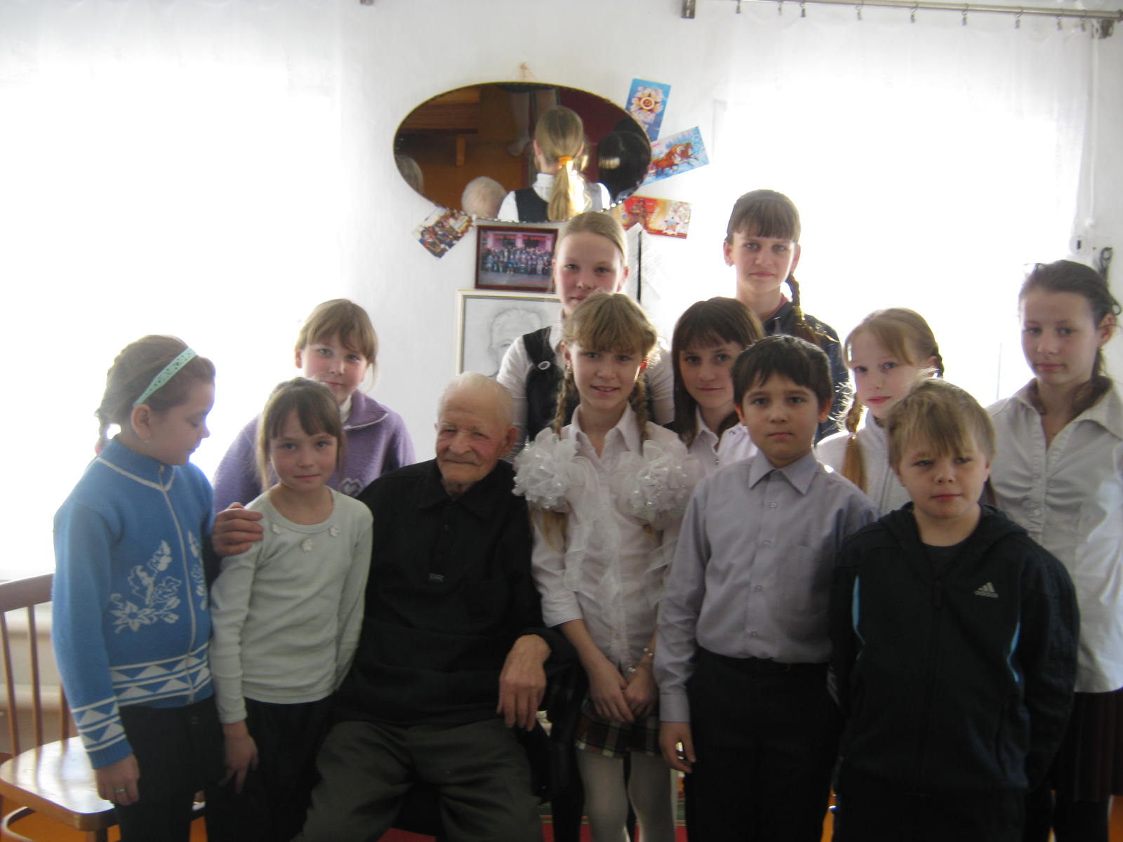
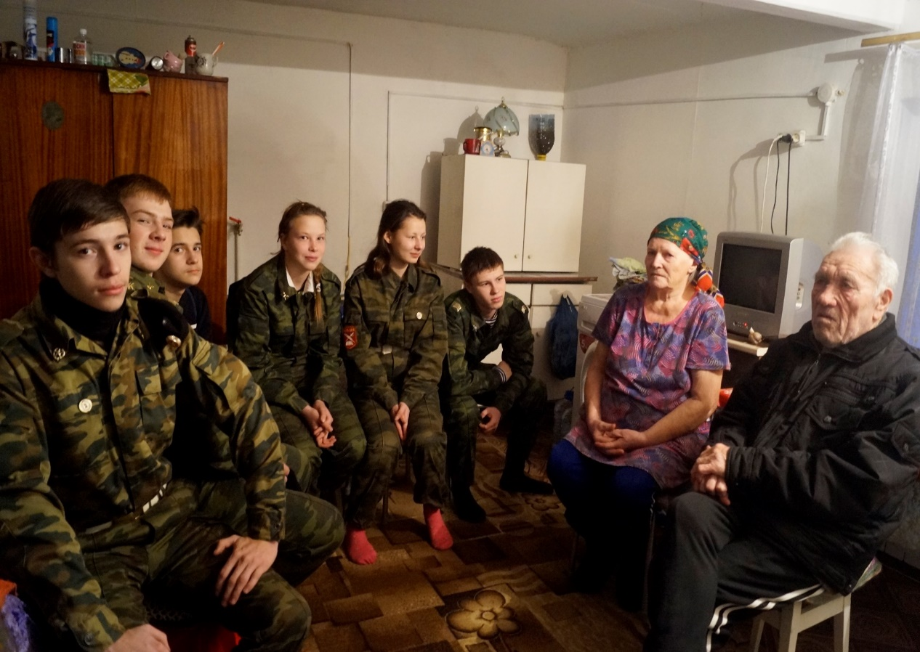
Ребята из кадетского класса «Патриот» у ветерана войны Васильева Михаила Павловича и
Евгении Евтиховны
В гостях у ветерана ВОв Фомина А.А.

Slide 41
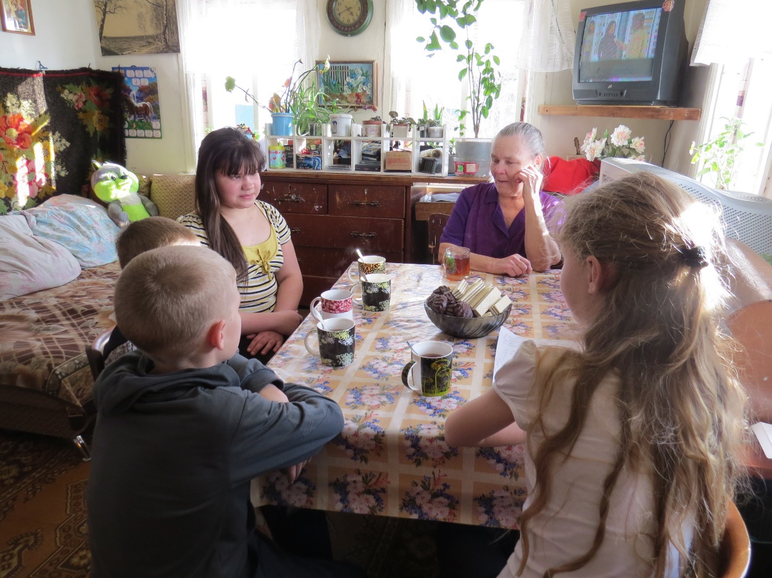
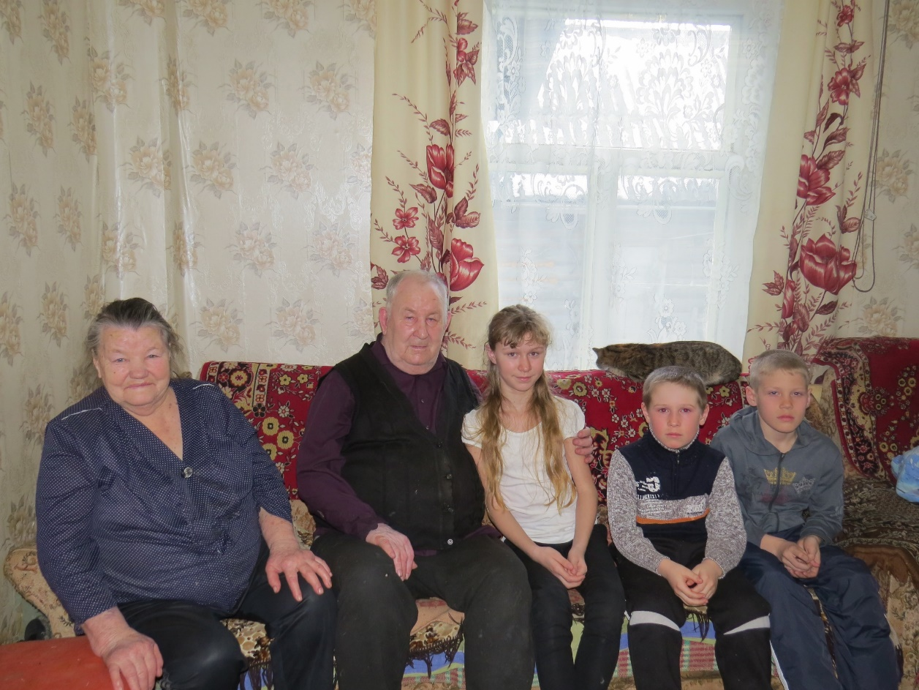
Дубровины
Нина Степановна
Ермолаева М.В.

Slide 42


Золотухина Лариса Владимировна

Slide 43


Песням тех военных лет поверьте

Slide 44





Slide 45



Slide 46





Slide 47



Открытка ветерану

Slide 48



Slide 49



Победа: нам жить и помнить

Slide 50





Slide 51





Slide 52





Slide 53

Как хорошо на свете без войны

Slide 54




Slide 55




